Slide 1
HALK SAĞLIĞI ETİĞİ
Hazırlayan:
Asistan Doktor Melis Uçar
İzmir Katip Çelebi Üniversitesi Tıp Fakültesi Halk Sağlığı Anabilim Dalı

Slide 2
Sunum Planı
Halk Sağlığı, Etik ve Halk Sağlığı Etiği Kavramları
Etik Yaklaşım ve İlkeler
Etik Dışı Uygulamalar
Halk Sağlığında Yayın Etiği ve Wakefield Etkisi
Tıp Ahlakı Yasal Zemini
Aydınlatılmış Onam
Halk Sağlığı Etiği ile İişkili Bir Uzmanlık Tezi ve Bir Araştırma Makalesi

Slide 3
Halk Sağlığı
Örgütlü toplum çalışmaları yoluyla, hastalıkları önleme, yaşamı uzatma ve sağlığı geliştirme bilim ve sanatıdır.
Acheson 1988

Slide 4
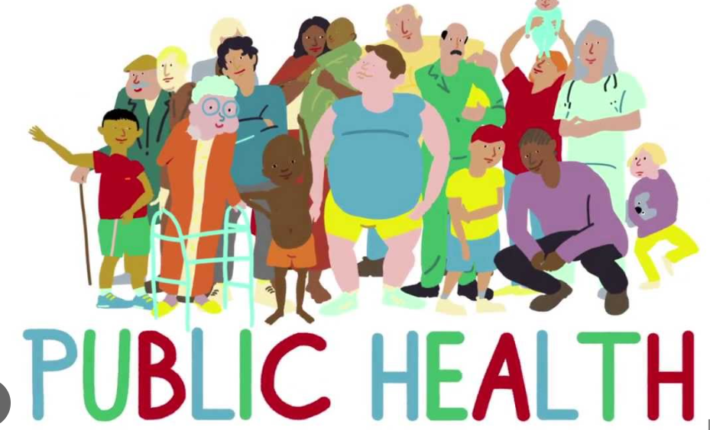
Halk Sağlığı
Toplumun bütün üyelerinin sağlık durumlarının toplamıdır.
Halk sağlığı çalışmalarının toplum düzeyinde fark yaratması beklenir ki bu, birden fazla kişinin sağlığını etkilemesi gerektiği anlamına gelir.
Müdahaleden kimlerin gerçek anlamda yararlandığı, olay bittikten sonra bile zor anlaşılabilir. Bu durum, önlemenin belirgin boyutlarından biridir: etkili bir birincil önleme, olmamış şeyler için önlemlerdir.
Etkili bir Hepatit B aşılama programı sonucunda çok az sayıda kişi hepatite yakalanacaktır ancak bu programdan yarar gören ‘insanlar’ın kimler olduğu bilinmez ve başarı sadece istatistiksel olarak (program öncesi ve sonrası hastalık hızlarının karşılaştırılmasıyla) belirlenebilir.
Toplumun sağlık göstergelerine bakmadan koruyucu önlemlerin etkililiğine dair herhangi bir kanıt göstermek mümkün değildir. Yapılan müdahaleler, sağlıkla ilgili nicel verilerle kanıtlanacak ölçekte sağlığı geliştirmelidir.
Ortalama yaşam beklentisi tam olarak aynı olan iki toplum olduğunu varsayalım. Tek fark her birinin ölüm rakamlarının kendi içlerinde nasıl dağıldığıyla ilgili olsun. Birinci toplulukta herkesin uzun yaşama şansı az çok eşit olsun. İkinci toplulukta ise belirli bir bölgede yaşayan çok düşük gelirli insanların ortalama olarak diğer gruplardakine göre daha az yaşadıkları bilinsin. Böyle bir durumda, ilk topluluğun sağlığının ikinci topluluğun sağlığından daha yüksek olduğunu düşünmek mantıklıdır.

Slide 5
Halk Sağlığı
Sağlığın toplumsal ve çevresel belirleyenlerinin iyileştirilmesi, halkın sağlığını etkiler. Çoğunlukla bundan kimlerin yararlanacağını belirlemek tam olarak mümkün değildir. Ancak halk sağlığındaki ‘halk’ın belirlenmemiş sonsuz sayıda kişiyi ifade etmesi, bir sayı belirleneceği anlamına gelmez.
Örneğin bir biyoterörist saldırıya karşı korunmanın güçlendirilmesi milyonlarca kişinin yaşamını da kurtarabilir ya da bunca önlem sadece bir iki kişi için kurtarıcı olabilir. Ancak burada önemli olan, yaşamı kurtulacak kişinin içimizden herhangi biri olmasıdır. Bir toplumun üyesi, halkın sağlığının geliştirilmesiyle oluşan ortak iyilik halinden payını alır.
Kimi durumlarda, bireylerin o halk sağlığı müdahalesine katılımı, kendileri için doğrudan önemli olmayabilir; ancak katılıma ortak olmaları herkesin ortak iyiliğine katkıda bulunur. Aşılama programlarına yüksek oranda katılım, toplum bağışıklığını hatta hastalığın eradikasyonunu sağlayacak ve herkesin yararına olacaktır. Sigara içmeyi azaltmaya yönelik kolektif çabalar herhangi birinin sigarayı bırakmasını kolaylaştırabilir ya da daha az kişinin sigaraya başlamasını sağlayabilir.

Slide 6
Halk Sağlığı
Halk sağlığı uygulamaları neden ilgi çekmez?
Bireyleri değil çok sayıda insanı kurtarmayı hedefler
İleri teknoloji içermediği için dikkat çekmez
Kriz çıkmadıkça sessizce çalışır
Bireyler kendini toplumun önüne koyar

Slide 7
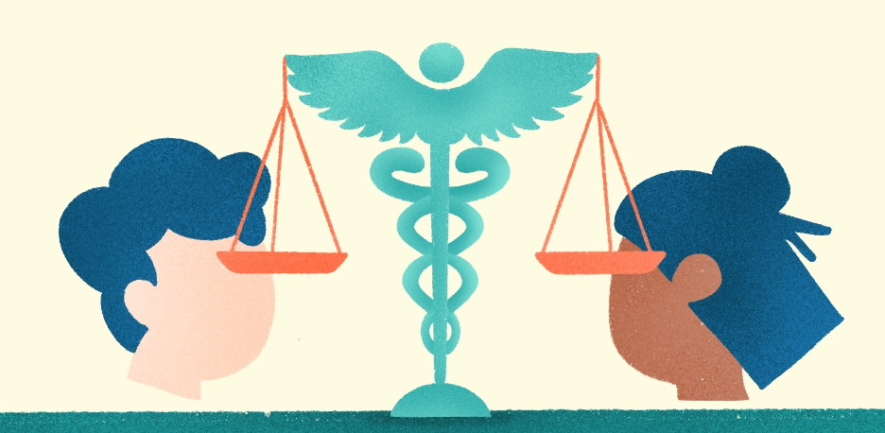
Etik
Etik davranış, doğru ile yanlışı toplumun değerlerine göre ayırmak ve bu değerle­re uygun davranmak demektir. O nedenle, etik davranışlar, toplumdan topluma, kültürden kültüre, zamandan zamana farklılık gösteren ahlak anlayışına göre değişir.
Yasalar herkesi bağlayan ve yaptırımları olan kurallardır; etik ise kısmen yazılı ve uyulması zorunlu bazı kuralları içermekle birlikte çoğu zaman manevi değerleri de dik­kate alır.
Etik kurallarına uygun biçimde davranmak, özellikle insanlara hizmet sunan meslek üyelerinin hem görevi hem de sorumluluğudur ve etik, eğitimden yönetime; politikadan hekimliğe kadar her hizmet alanında vardır. Bununla birlikte sağlık hizmetleri başka hiçbir alanda olmadığı kadar hizmeti verenlerle alanların karşılıklı güvenine daya­nan bir hizmet türüdür.

Slide 8
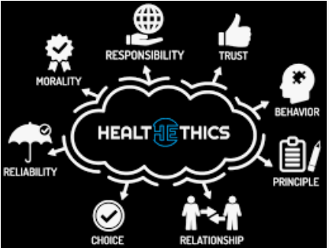
Halk Sağlığı Etiği
Halk sağlığı etiğinin konusu bazı sorulara toplumun ya­rarı için toplumun değerlerini, kişilerin özgürlüğünü, yaşam tarzını dikkate alarak cevaplar bulmaktır.

Slide 9
SORULAR
Hangi hastaların zorunlu olarak tedavi edilmeleri gere­kir?
Kişiler pasif sigara içiciliğinden nasıl korun­malıdır?
Anne babalar çocuklarını aşılatma konusunda zorlanabilir mi?
Bazı gıdaların sağlık sakıncası gerekçesi ile satışları ya­saklanabilir mi?
Çin’de olduğu gibi “tek çocuklu aile” uygula­ması yapılıp ailelerin sahip olabilecekleri çocuk sayısına müdahale edilebilir mi?
Depreme dayanıksız konutlar hane­halkının aksi tutumuna karşın yıkılabilir mi?
Kişiler zorunlu olarak hastalık taramalarına alınabilir mi?

Slide 10
Etik tartışmalarda orantılılık:
1. Meşruiyet İlkesi (legitimacy): Temel hak ve özgürlükleri sınırlandırarak alınan halk sağlığı önlemleriyle ulaşılmak istenen amaç meşru mudur?
2. Uygunluk, Etkinlik ve Verimlilik İlkesi(suitability, effectivity, efficiency): Halk sağlığı bilimi açısından alınan önlemler, ulaşmak istenen amaçlar açısından uygun, etkili ve verimli midir?
3. Gereklilik (necessity) ve vazgeçilmezlik ilkesi: Amaca ulaşmadaki araçlar gerekli midir? Ulaşılmak istenilen sonuçlar için bu önlemler vazgeçilmez midir?
4. Dengelilik ilkesi (fair balance): Sınırlamaların muhtemel yararları, sınırlamaların neden olabileceği zararlardan fazla mıdır? Özel haklar ve kamu çıkarları arasında adil ve makul bir denge var mıdır?

Slide 11
Halk Sağlığı Etiği
1.Kısa süreli bir zarara yol açacak davranış, daha uzun süre zarara yol açacak davranışa tercih edilmelidir.
2. Bir defaya mahsus karşılaşılacak bir zarar, sürekli ya da sık sık yaşanılacak olan zarara tercih edilmelidir.
3. Daha az insanın mağduriyet yaşayacağı durumlar, daha çok kişinin mağduriyet yaşayacağı durumlara tercih edilmelidir.
4. Daha net olumlu sonuçlar doğuracak davranış, daha az net sonuçlar doğuracak davranışa tercih edilmelidir.

Slide 12
Halk Sağlığı Etiği
Karar ve yaptırımlar
hukuken meşru,
ekonomik açıdan gerçekçi,
sosyal olarak kabul edilebilir,
etik açıdan gerekçelendirilebilir
ve
argümanlarla savunulabilir çözüm yollarını içermelidir.

Slide 13
Halk Sağlığı Etiği
Sağlık alanında etik denildiğinde, geleneksel olarak he­kim – hasta ilişkilerinde uyulması gereken ahlak kuralları, yani klinik etik anlaşılır. Bu anlayış, hasta bireylere karşı davranış biçimlerini açıklar.
Klinik hekimlik uygulamalarından farklı olarak halk sağ­lığı uygulamalarının temel amacı insanları hastalıklardan ko­rumayı, toplumun sağlık düzeyini yükseltmeyi ve hastalardan çok, sağlam kişileri ve bireyden ziyade toplumu hedefler. Dolayısıyla, halk sağlığı etiğini sağlam kişileri de kapsayacak biçimde ele almak gerekir.
Halk sağlığı etiğinin iki yönünden söz edilebilir:
Top­lumun yararına yapılacak işlerde devletin ve sağlık çalışanla­rının etik ilkelere uygun davranmaları
Her kişinin toplu­ma karşı sorumluluk duygusu ile davranıp toplumu korumak için bazı davranışlardan kaçınması

Slide 14
Halk Sağlığı Etiği
Halk sağlığı uygulamaları tek tek bireyler için yararlı olmayabilir ve bireylerin yararı ile toplumun yararı arasında bir çelişki ortaya çıkabilir. Böyle bir durumda halk sağlığı yaklaşımı, toplumun yarını daha öncelikli kabul eder.
bir salgın sırasında bir yerleşim yerinin karantinaya alın­ması,
bulaşıcı hastalığı olanların toplumdan izole edilmesi,
halka açık yerlerde sigara içilmesinin engellenmesi,
alkol sa­tış yerlerinin okullardan en az 100 metre mesafede olmasının gerekliliği gibi

Slide 15
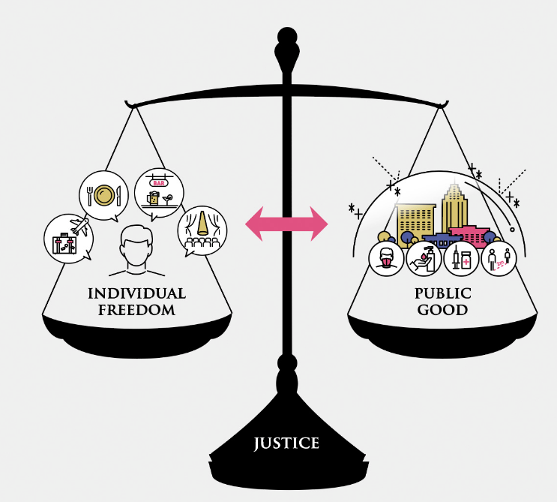
Halk Sağlığı Etiği
Kişi ve toplum yararının ayrılması her zaman kolay değildir ve bazı konularda görüş birliğinin sağlanması mümkün olmayabilir. Kişilerin özgürlüklerinin sınırına hangi durumlarda müdahale edilebileceği tartışmanın odağındaki sorudur.
Kişilerin topluma karşı sorumluluklarına gelince; bu konu halkın sağlık bilinci ile doğrudan ilişkilidir.

Slide 16
Bireylerden Etik Davranış Beklentisi
Her bireyin toplumun yararını gözeterek ve toplum­daki bağışıklık düzeyini yükseltmek için kendisinin ve ço­cuklarının aşılanmasına onay vermesi
Hasta bireylerin sağlam kişilerden uzak durarak hastalığın bulaşmasına engel olmaları
Kişilerin diğer kişilerin bulunduğu ortamlarda siga­ra içmemesi
Kişilerin kendi aile bireyleri dahil, çevresindeki ki­şileri eğiterek ve teşvik ederek sağlığa uygun davranışlar ka­zanmasına çabalaması
Bireylerin toplumda sağlığı bozan ya da bozma potansiyeli olan hususlarda yetkilileri uyarmaları
gibi bi­reysel davranışlar, sağlıklı kişileri ve toplumu korumak için kişilerin yapmaları gereken etik davranışlardır.

Slide 17
Bireylerden Etik Davranış Beklentisi
Bireysel sorumluluklar vardır fakat…
Uymayanların sigorta kapsamından çıkarılması söz konusu olabilir mi?
Peki ya sosyoekonomik eşitsizlikler?

Slide 18
Halk Sağlığı Etiği
Halk sağlığı görüşüne göre;
sağlık doğuş­tan kazanılmış bir insan hakkı olup bu hakkın sağlanmasından devlet sorumludur, dola­yısıyla halk sağlığı hizmetleri bir kamu hizmetidir.
Devlet, bütün vatandaşlara eşit davranmalı, herkesin ihtiyacı olduğu zaman ve ihtiyacı olduğu kadar sağ­lık hizmeti alabilme şansını eşit derecede sağlaya­bilmeli
Sorunların çözümü yalnızca sağlık bakanlıklarının sorumluluğu olamaz, pek çok bakan­lığın, sektörün ve meslek grubunun ortak sorumluluğudur.
Halk sağlığı etiği, özellikle ve öncelikle devletin uyması gereken davranışlardır. Devletin bu yaklaşımını, sağlık hiz­meti sunan yetkililer ve sağlık çalışanları yerine getirir.

Slide 19
Hükümetin Alanı
Vergilendirme ve Harcama Yetkisi (sigarada yüksek sağlıkta düşük vergi)
Bilgi Ortamını Değiştirme Gücü (sağlık eğitimi, sağlıklı yaşam kampanyaları)
Yaşanan Çevreyi Değiştirme Gücü (sağlıklı davranışları pekiştiren kentler)
Sosyoekonomik Çevreyi Değiştirme (eşitsizliklerin ortadan kaldırılması)
Kişilerin, Mesleklerin ve Şirketlerin Doğrudan Düzenlenmesi (özel sektörün sınırlanması gibi, kişi olarak da kask kullanımı gibi)
Haksız Fiil Kuralı ile Dolaylı Düzenleme (hava kirliliğine sebep olan şirkete tazminat davası gibi)
Denetimi Azaltmak: Sağlığı Engelleyici Etken Olarak Yasalar (enjektör satış yasağı gibi)

Slide 20
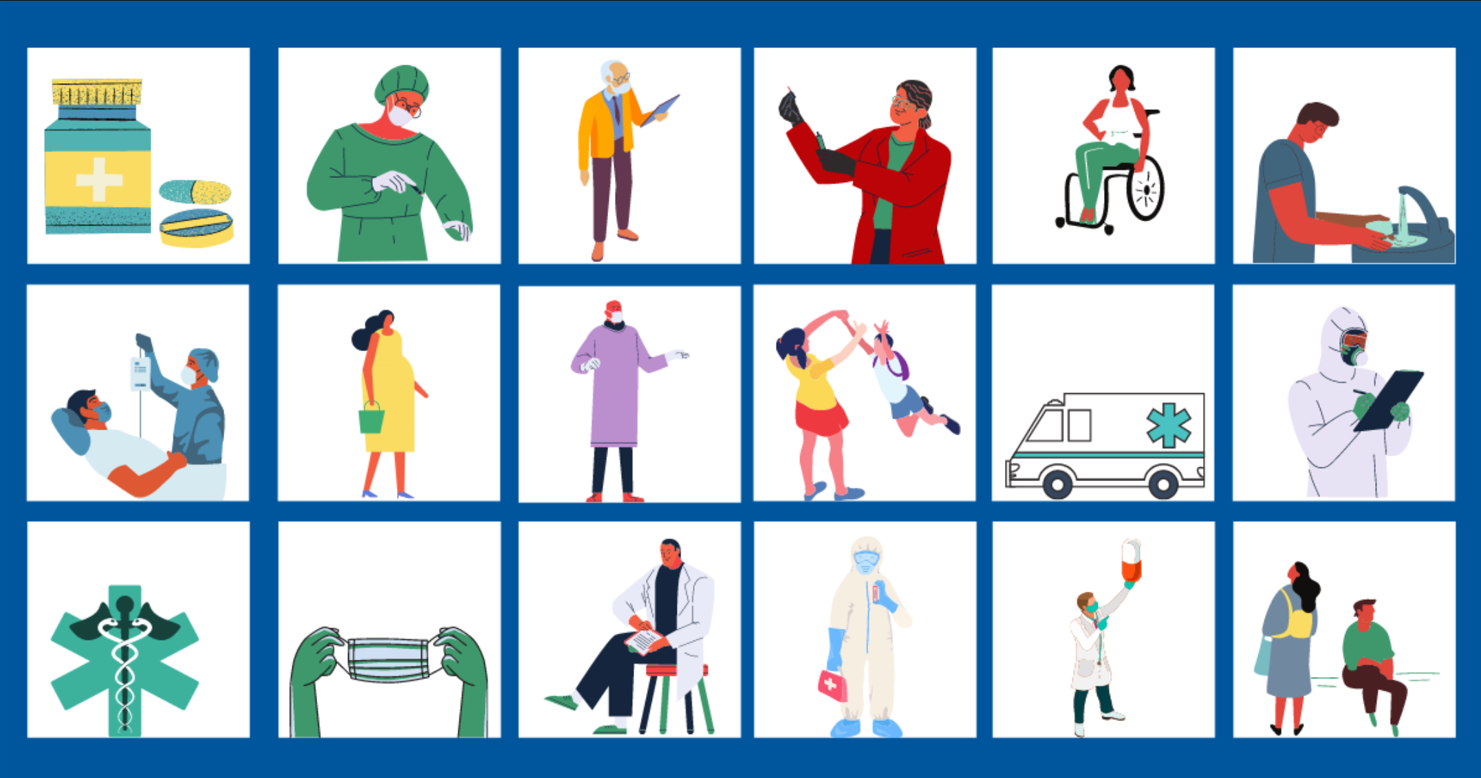
Hükümetin Alanı
Yaşam koşullarını iyileştirmek
Sağlık hizmetlerini “vatandaş dostu” hale getirmek
Vazgeçilemez sağlık hizmetlerini herkese ulaştırmak
Yeterli ve nitelikli personel yetiştirmek
Risk altındaki dezavantajlı gruplara yönelik önlemler geliştirmek
Çalışma koşullarını iyileştirmek ve sağlığa uygun duruma getirmek
Halk eğitimine önem ve ağırlık vermek
Sivil toplum kuruluşlarını aktive etmek
Sağlıkta dışa bağımlılıktan kurtulmak

Slide 21
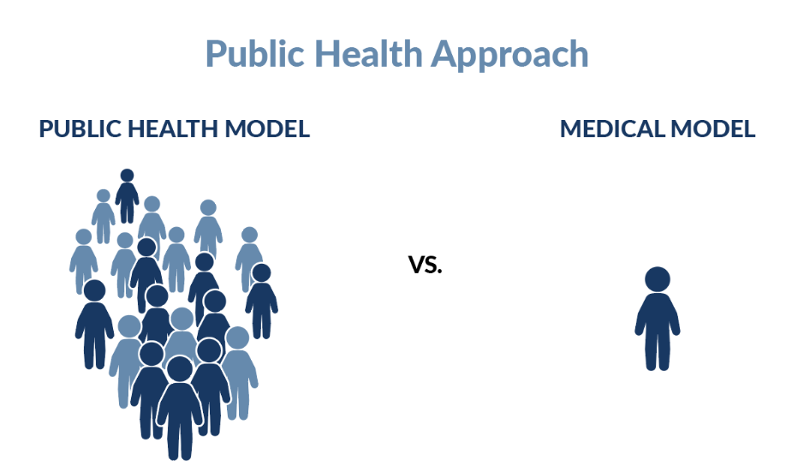
Tıbbi Yaklaşım ve Nüfus Yaklaşımı
Tıbbi yaklaşımda strateji, yüksek risk taşıyan bireyleri belirlemek ve onları tedavi ederek neden olabilecekleri sağlık sorunlarının kökünü kazımaktır.
Nüfus yaklaşımında ise birey dışı ve tıp dışı girişimler aracılığıyla nüfusun bütününe yönelik risklerin azaltılması hedeflenir.
Örneğin tıbbi yaklaşımda ciddi vakalara ilaç tedavisi uygulanırken nüfus yaklaşımında çalışmalar, gıda hazırlamada kullanılan tuz miktarının azaltılarak herkesin hipertansiyon riskinin düşürülmesi ve hipertansiyona bağlı olabilecek ölümlerin azaltılmasına yoğunlaşır.

Slide 22
Tıbbi Yaklaşım ve Nüfus Yaklaşımı
Aralarında yapılacak seçim maliyet etkililik incelemesine göre mi yapılmalı ya da başka ahlaki özellikler mi gözetilmeli?
Bireylerin kendilerinin hangi risk faktöründen korunmalarının uygun olacağını belirlemeleri ve bu risklerden korunmayı serbest seçimlerine bırakan tıbbi yaklaşım daha mı saygındır?
Yoksa kendi sağlık gereksinimlerinin bile farkında olmayan, sağlık bakımı alma olanağı olmayanlar için bile etkili olabilen nüfus yaklaşımı mı daha eşitlikçidir?
Nüfus yaklaşımında, bazı insanların belirgin biçimde risk altında olmadıkları halde, kimi girişimlere uymaları gerekebilir. Bunlar itirazlara neden olur mu?
Nüfus yaklaşımı, herkese yönelik riskleri eşit biçimde azaltmaya çalışarak yararların topluma daha eşitlikçi biçimde dağıtılmasını mı sağlamış oluyor?
Hangisi günlük yaşamı daha çok tıbbileştirir ve eğer öyleyse bu bizi neden düşündürüyor?

Slide 23
Peki ya öncelikler belirlenirken…
Eğer AIDS tedavisi önlemeden daha az maliyet etkili ise kaynaklar hastaların ölüme terk edilmesi pahasına önleme programlarına mı yönlendirilmelidir?
AIDS tedavi programlarında yeterli para ve herkesi tedavi edecek hekim yoksa en ağır hastalar mı öncelikli olmalı yoksa toplumda önemli rolleri olan öğretmenler ve sağlık çalışanlarına mı öncelik verilmelidir?
Öyleyse çalışma yaşamını sürdürenler emeklilere tercih edilmeli midir?
6 milyon hastadan 3 milyonu tedavi edilebilecekse bu 3 milyon hasta nasıl seçilmelidir?

Slide 24
Sağlıkta Sorumlu Olarak Etik Yaklaşım
Toplumdaki herkese mümkün olan en yüksek kalite­de sağlık hizmeti sunabilmeyi ilke edinmek
Sağlık hizmetlerini insanların en yakınına kadar gö­türmek, herkesin bu hizmetleri kolayca, zamanında, istedik­leri biçimde, ücretsiz alabilmelerini sağlamak
Sağlık kuruluşlarını belli büyük yerleşim merkezleri­ne yoğunlaştırmamak ve sağlık insan kaynaklarını ve sağlık araç-gerecini ülke içinde dengeli biçimde yaymak
Sağlık hizmetlerinde dezavantajlı grupları gözetmek ve risk altındakilerin hizmetlerden yoksun kalmamaları için her türlü önlemi almak
Sağlık hizmetlerini ticari bir uygulama gibi değil, in­sanlığın yararı için ve ihtiyaca öncelik verecek şekilde planlamak ve sunmak etik yaklaşımdır.

Slide 25
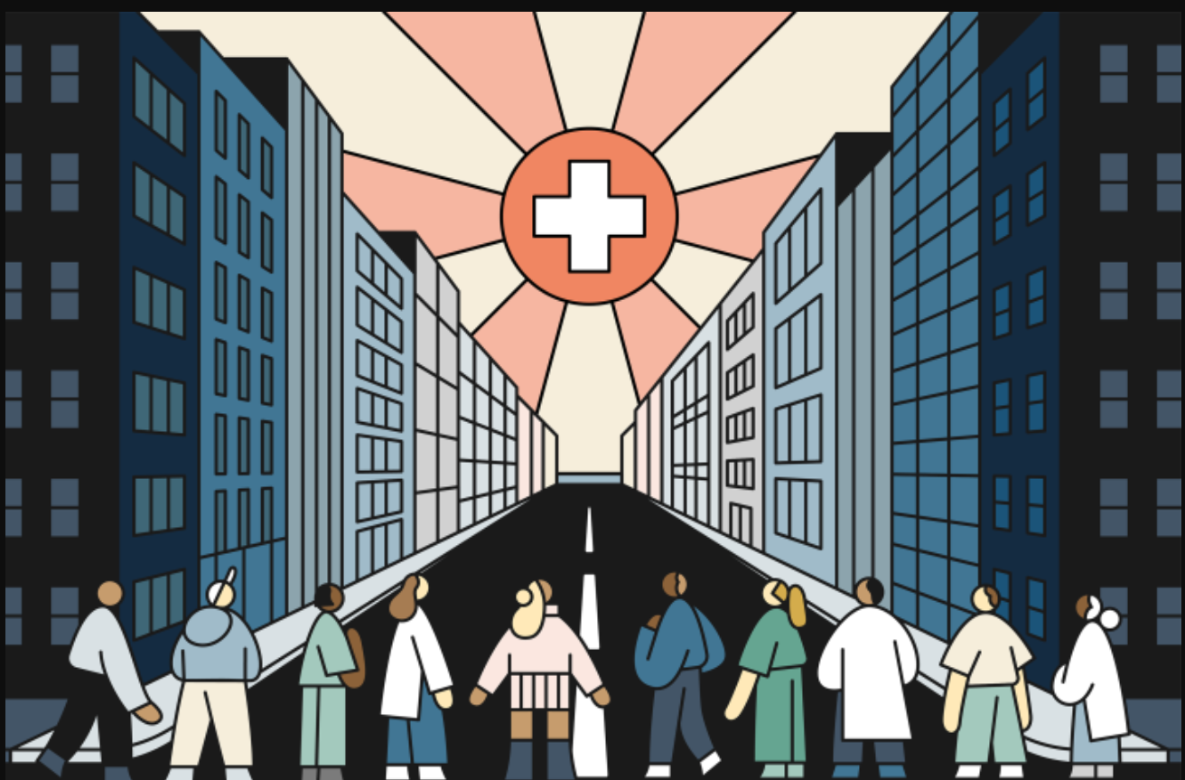
Sağlıkta Sorumlu Olarak Etik Yaklaşım
Kişileri hastalıklardan korumak, onların hekime ve tıbbi tedaviye mümkün olduğu kadar muhtaç olmadan yaşa­malarını sağlamak
Kişilere hekim seçme özgürlüğünü veren bir hizmet modeli oluşturmak
Ekonomik getirisine rağmen halkın sağlığını bozabilecek her türlü yatırımdan vazgeçebilmek
İnsan yaşamının onuruna saygı duymak, kişileri yaftalamamak
İnsanlara istediği kadar ve istedikleri zaman çocuk sahibi olabilmeleri için destek vermek, istemediği halde gebe kalmayı önlemek ya da gebeliklerini sonlandırmak etik yaklaşımdır.

Slide 26
Sağlıkta Sorumlu Olarak Etik Yaklaşım
Kadının toplumdaki statüsünü yükselterek sağlık düzeyinin de yükselmesine katkı sağlamak
Toplumsal cinsiyet ayrımcılığına karşı durmak
Özellikle endemik hastalıklara karşı bağışık olanların oranını yüzde 95’in üzerine çıkartarak hastalıkları elimine ve giderek eradike etmeye çalışmak
Hastaları izole ederek sağlam kişileri hastalıklardan korumaya çalışmak
Organ bağışlarını arttırmaya çalışmak, bu konuda yasal düzenlemeler yapmak, bağışlanan organların hak edenlere nakledilebilmesi için merkezi kayıt ve ileti­şim ağı kurmak etik yaklaşımdır.

Slide 27
Sağlıkta Sorumlu Olarak Etik Yaklaşım
İnsanların sağlıklı bir çevrede yaşayabilmeleri için bütün önlemleri almak
Kişilerin çalışma koşullarını onların sağlık ve sosyal yaşantılarını bozmayacak biçimde ve angaryadan uzak olarak düzenlemek
Toplumda sağlık okuryazarlığı düzeyini yükseltme­ye çalışmak
İlk yardım bilenlerin sayılarını arttırmak, güçlü bir ambulans sistemi işleterek hasta ve yaralılara hızla erişim ile yaşamlarını kurtarmaya yönelik organizasyonu kurmak etik yaklaşımdır.

Slide 28
Sağlıkta Sorumlu Olarak Etik Yaklaşım
Sağlık hizmetlerini kurarken ve işletirken hizmeti alacak olan halkın görüş ve düşüncelerini almak ve hizmetleri onların arzu ve beklentilerine göre planlamak
Hekim ile hasta arasındaki parasal ilişkiyi ortadan kaldırmaya yönelik hizmet modelleri oluşturmak
Hizmeti alanları olduğu kadar hizmet verenlerin de haklarını adil biçimde gözetmek
İster devlet organlarınca isterse sağlık çalışanlarınca kişilerin uğradıkları sağlık zararlarının karşılanabilmesi için yasal düzenlemeleri yapmak
Tıp ve sağlık bilimlerindeki gelişmeleri ve yenilik­leri yakından izleyerek, mevcut hizmet modellerini güncel­lemek ve toplumu gelişmelerden mahrum etmemek etik bir yaklaşımdır.

Slide 29
Amerikan Halk Sağlığı Birliği Etik Halk Sağlığı Uygulama İlkeleri:
Halk sağlığı müdahalelerinin ve politikalarının planlandığı ve bunlarla ilgili önemli kararların alındığı hemen her ortamda dikkate alınması gereken sekiz husus vardır. Bu hususlar dikkate alınmazsa, nihai karar ne olursa olsun, kararın yeterli etik incelemeye tabi tutulduğunu söylemek zor olacaktır.

Slide 30
Amerikan Halk Sağlığı Birliği Etik Halk Sağlığı Uygulama İlkeleri:
1) İzin verilebilirlik:
Sonucu iyi olsa bile etik açıdan yanlış olabilir mi ?
Sosyal, kültürel, tarihsel açıdan kabul edilebilir bir eylem olmalıdır. Örneğin işkence, ırka veya cinsiyete dayalı ayrımcılık kabul edilemez. Ayrıca eylem yasalar dahilinde belirlenmelidir.
2) Saygı:
Önerilen eylem, sağlıklarına fayda sağlasa bile bireyler ve topluluklar için aşağılayıcı veya saygısızca olur mu?
Saygı insan onurunu korumamızı sağlar. Örneğin küçük yaşta olmaları veya zihinsel engelleri nedeniyle demokratik müzakerelere tam olarak katılamayan, rıza gösteremeyen ve hatta onay veremeyen kişilerin onurunu korumak özellikle önemlidir.

Slide 31
Amerikan Halk Sağlığı Birliği Etik Halk Sağlığı Uygulama İlkeleri:
3) Karşılıklılık:
Önerilen eylemin bireylere ve topluluklara getireceği potansiyel zarar ve kayıpları telafi etmek için makul olanı yaptık mı?
Karşılıklılık, kamu sağlığı politikasına uymanın getirdiği yükleri makul olduğu ölçüde hafifletmemizi zorunlu kılar.
Örneğin halk sağlığı otoritesi bireyleri zorunlu karantina veya sosyal mesafe tedbirlerine tabi tutuyorsa, izolasyon süresince uygun tıbbi yardım, barınma koşulları, beslenme, dış iletişime erişim ve diğer insan haklarını korumalarını sağlamak halk sağlığı ve diğer resmi kurum ve kuruluşların etik sorumluluğudur.

Slide 32
Amerikan Halk Sağlığı Birliği Etik Halk Sağlığı Uygulama İlkeleri:
4) Etkililik:
Mevcut en iyi kanıtlara ve geçmiş deneyimlere dayanarak, önerilen eylemin belirtilen sağlık hedeflerine ulaşmasını beklemek makul müdür?
Halihazırda mevcut olan en iyi bilgiler göz önüne alındığında, önerilen bir halk sağlığı eylemi veya kararı, amaçlanan halk sağlığı hedefine ulaşabilmelidir. Makul bir başarı olasılığı olmaksızın kendi başına eylem, etkili bir başarı etik olarak gerekçelendirilemez.

Slide 33
Amerikan Halk Sağlığı Birliği Etik Halk Sağlığı Uygulama İlkeleri:
5) Kıt Kaynakların Sorumlu Kullanımı:
Önerilen eylem iyi bir yönetim sergileyecek ve halkın halk sağlığı uygulayıcılarına duyduğu güveni hak edecek mi?
Neredeyse her halk sağlığı eylemi, özellikle de zor etik kararlar verilmesi gerekenler, insan becerisi, yeteneği ve zamanı; tıbbi ekipman ve malzeme veya diğer altyapı; doğal kaynaklar ve başka faaliyetlere yönlendirilebilecek fonlar gibi kıt kaynakların kullanımını içerir. Kendi başına izin verilebilir ve etkili olsa bile, etik karar verme, belirli bir eylemin şu anda veya öngörülebilir gelecekte dikkat edilmesi gereken diğer ihtiyaçlar veya sağlık hedefleriyle ilişkili olarak kaynakların harcanmasını hak edip etmediğinin değerlendirilmesini gerektirir.
Örneğin, antiviraller veya solunum cihazları gibi büyük miktarlarda tıbbi malzeme veya ekipman yedekte tutulursa, gelecekteki olası bir sağlık acil durumu daha az yıkıcı olabilir. Ancak stoklanan bu kaynaklar uzun bir süre kullanılmayabilir ve hatta diğer devam eden halk sağlığı programları ve hizmetleri yetersiz finanse edilirken süresi dolabilir.

Slide 34
Amerikan Halk Sağlığı Birliği Etik Halk Sağlığı Uygulama İlkeleri:
6) Orantılılık: Önerilen eylem, halk sağlığı uygulayıcılarının güç ve yetkilerini mantıklı ve alçakgönüllü bir şekilde kullandıklarını gösterir mi?
Neredeyse her halk sağlığı eyleminin, özellikle de zor etik yargılarda bulunulması gerekenlerin, hem faydaları hem de maliyetleri vardır.
Orantılı bir eylem, bir halk sağlığı hedefine ulaşmak için kullanılan araçların, getirdikleri faydalar ve yükledikleri maliyetlerin adil ve ayrımcı olmayan bir şekilde dağıtılması koşuluyla makul bir eylem olacaktır.
Buna karşılık, orantısız bir eylem, çok küçük bir ihtimalle birkaç kişiye önemli fayda sağlarken, birçok kişiye yaygın mahrumiyet veya zarar verme maliyetini içeren bir eylem olacaktır.

Slide 35
Amerikan Halk Sağlığı Birliği Etik Halk Sağlığı Uygulama İlkeleri:
7) Hesap Verebilirlik ve Şeffaflık:
Önerilen eylem sıkı bir etik incelemeye dayanabilir mi ve genel kamuoyunun anlayacağı geçerli nedenlerle gerekçelendirilebilir mi?
Halk sağlığı uygulamaları, bireylerin ve toplumların desteğine ve gönüllü işbirliğine dayanır ve her ikisi de güven gerektirir. Güven, sürekli şeffaflık ve hesap verebilirlik üzerine inşa edilir.

Slide 36
Amerikan Halk Sağlığı Birliği Etik Halk Sağlığı Uygulama İlkeleri:
8) Halkın Katılımı:
Önerilen bir eyleme karar verirken, potansiyel olarak etkilenen tüm paydaşların anlamlı bir katılım fırsatı oldu mu? Eğer bazıları kasıtlı olarak karar alma sürecinin dışında bırakılacaksa, bunun etik bir gerekçesi var mıdır?
Halkın katılımı, karar alma süreçlerinin meşruiyetini, şeffaflığını ve adaletini artırabilir ve kamu kurumlarına güven duyulmasını sağlayabilir. Kamuya açık müzakereler aynı zamanda kolektif çözümler bulmaya ve karar vericilere doğrudan geri bildirim sağlamaya yöneliktir.

Slide 37
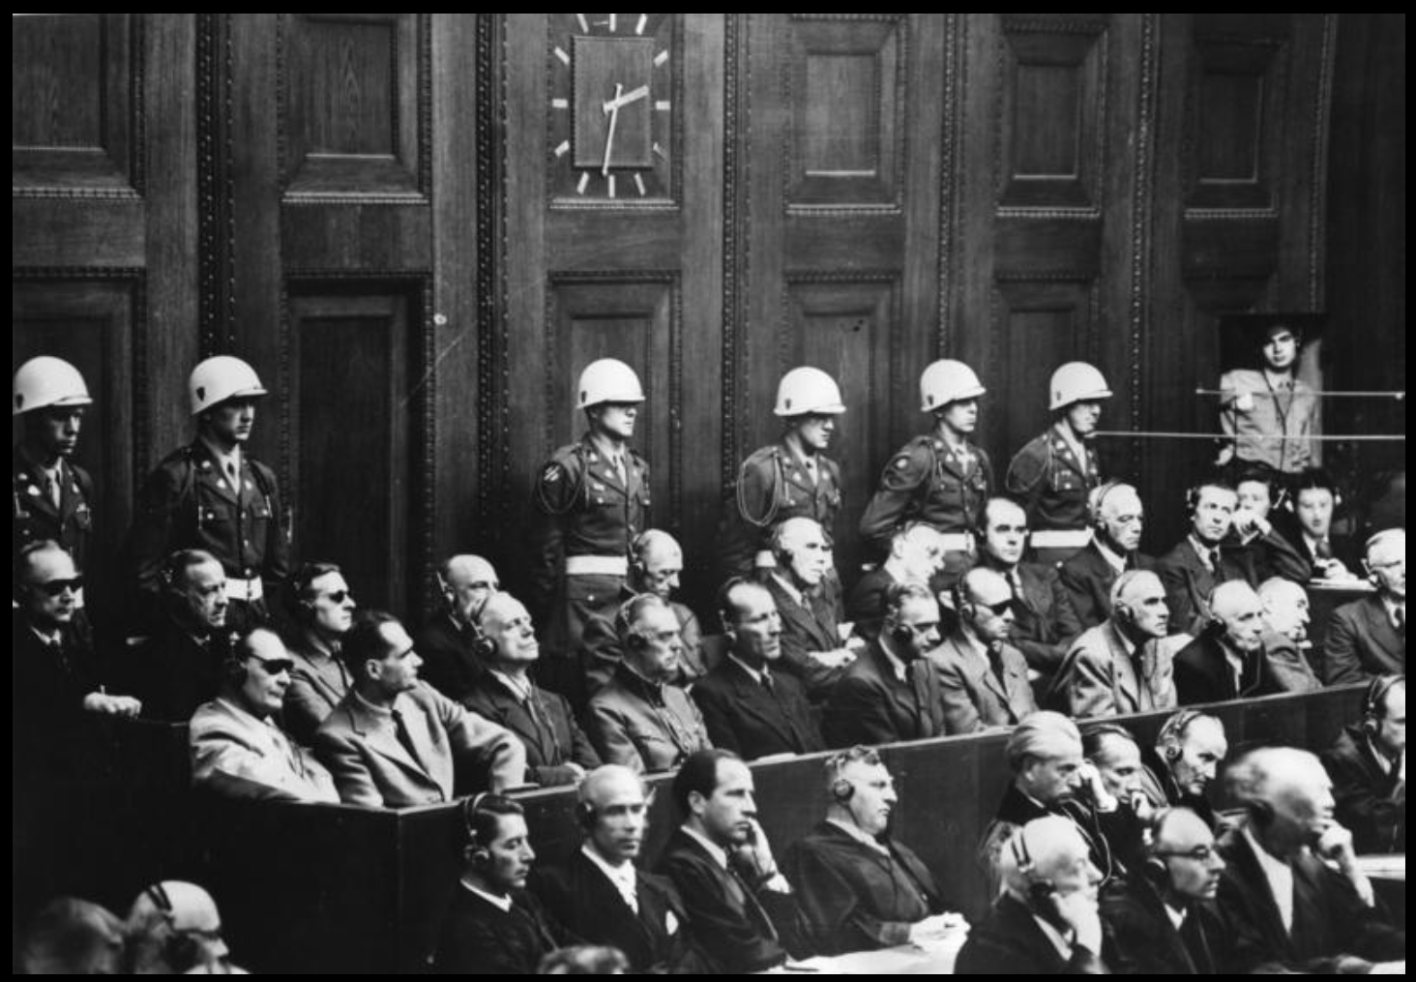
İNSAN DENEYLERİ
2. Dünya Savaşı dönemindeki toplama kamplarından beri endişe uyandıran bir konu olmuştur. 1946-1947 yıllarında savaş suçlarına karşı açılan Nuremberg Mahkemelerinde doktorlar davası adı altında 20’si doktor 23 kişi insan deneyleri suçlamasıyla yargılanmıştır.
Nuremberg Mahkemeleri, uluslararası olarak kabul edilen tıbbi davranışlara uyum sağlamak için mesleki sorumluluğun standartlarını ortaya koymuştur.

Slide 38
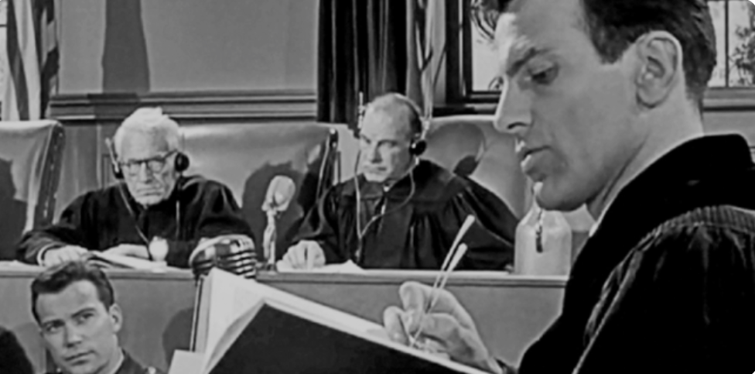
İNSAN DENEYLERİ
Nuremberg Doktorları Mahkemesi Kararları
Zorlama veya aldatma olmaksızın insanların kendi iradeleri ile araştırmaya katılması esastır.
Deneylerin problemin çözümüne yönelik verimli sonuçlar oluşturması beklenmelidir.
Risk derecesi araştırmanın insancıl önemini aşmamalıdır.
Araştırmayı yapanlar hazırlık ve riskleri önlemekten sorumludur. Eğer deneyin devam etmesi halinde sakatlık ve ölüm sonucu doğacaksa deneyi sonlandırmalıdır.
Katılımcılar her zaman katılımını sonlandırabilmelidir.

Slide 39
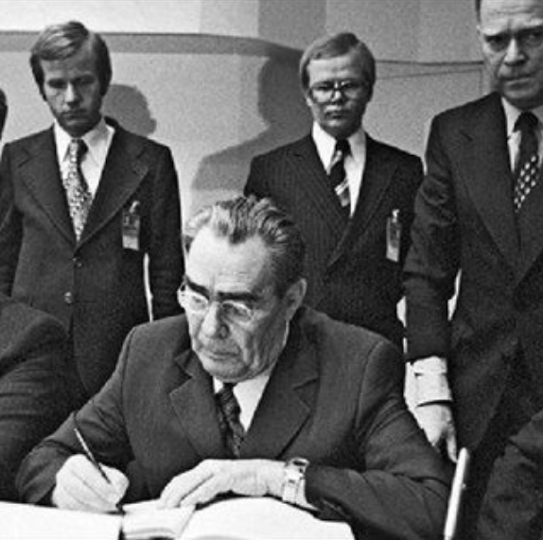
Helsinki Deklarasyonu
ilk kez 1964 yılında Dünya Tıp Kurulu tarafından benimsenmiş olup uluslararası bir norm haline gelmiştir. 7. revizyon 2013’te yapılmıştır.
tıbbi deneylerin standartlarını tanımlamakta ve tıbbi araştırma katılımcılarından bilgilendirilmiş onam alınmasını şart koşmaktadır.

Slide 40
Helsinki Deklarasyonu (1964)
Araştırmalar kabul edilmiş bilimsel ilkelere uygun olmalı ve özel olarak atanmış bağımsız kurullar tarafından onaylanmalıdır.
Biyomedikal araştırmalar, nitelikli personel tarafından potansiyel yararın risklere ağır bastığı tehlikelerin öngörülebilir olduğu ve bireyi mahremiyet ve bütünlüğünün korunabildiği konularda yapılmalıdır.
Yayın, araştırma bulgularının doğruluğunu korumalıdır.
Araştırmadaki katılımcılar hedef, metod, yarar, tehlike konularında bilgilendirilmelidir.

Slide 41
Helsinki Deklarasyonu (1964)
Klinik araştırma doktorun mevcut tanı tedavi yöntemlerine kıyasla yenilerin faydalı olduğu durumlarda onları kullanmasına olanak vermelidir.
Katılımın reddedilmesi hiçbir zaman doktor-hasta ilişkisine engel olmamalıdır.
Katılımcının iyi olması bilim ve toplum çıkarlarının üstünde önceliğe sahiptir.

Slide 42
Halk Sağlığında Yayın Etiği
Hakemli dergilerde yayın, bilimsel ilerlemenin temel bir parçası ve halk sağlığı pratiği için bilimsel temelin gelişmesinde hayati önemi olan bir konudur.
Hakemli dergilerin hem editörleri hem de yayıncıları için uygulama esasları hem Yayın Etiği Komitesi hem de Dünya Tıp Editörleri Birliği tarafından geliştirilmiştir.
Editörler rekabetçi baskılara maruz kalmaktadır. Temel konular çıkar çatışmaları ile potansiyel reklam ve sponsorluklardır.

Slide 43
Halk Sağlığında Yayın Etiği
Potansiyel çıkar çatışmalarının açık bir şekilde ifade edilmesi esastır.
Yaygın bir endişe konusu ticari dünya ve sağlık çıkarlarının çatışmasıdır.
En önemli örneklerden biri tütün endüstrisinin sigara dumanından pasif etkilenim konusundaki bulguların karartılmasını amaçlayan çalışmaları finanse etmesidir.
İntihal ve suistimaller de zorlayıcı alanlardır. Sahtekarlık durumunda yayın yapan dergi makaleyi zamanında geri çekmelidir.

Slide 44
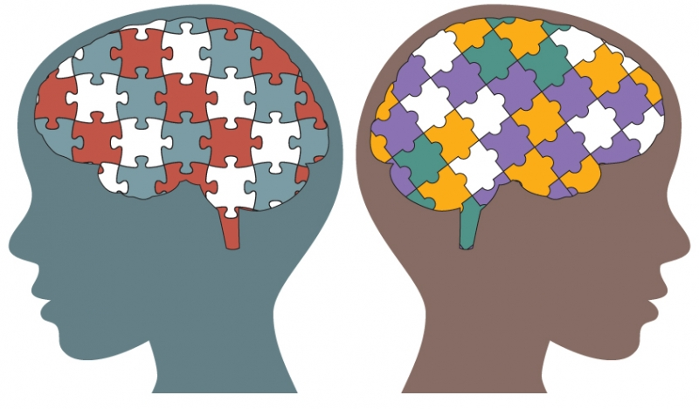
Wakefield Etkisi
1998 yılında Lancet, Dr. Andrew Wakefield'in başını çektiği çok sayıda iyi bilinen araştımacının bir makalesini yayınlamıştır. Makalede 12 otizm tanılı çocuk olgusu bildirilmiş ve KKK (kızamık-kızamıkçık-kabakulak) aşısıyla bir ilişkinin gösterildiği iddia edilmiştir.
Bunun kısa vadede etkisi KKK aşısı üzerinde yaygın bir alarm ve "otizm riski" nedeniyle çocuklarının aşılanmasını reddeden ailelerle birlikte İngiltere ve başka yerlerde kızamık içeren aşıların aşılama kapsamının düşmesi şeklinde olmuştur. Sonuç olarak İngiltere ve pek çok başka ülkede kızamık salgınları ortaya çıkmış, başta İngiltere ve Fransa olmak üzere Avrupa'nın birçok kesiminde kızamık yeniden salgın haline gelmiştir.
Daha sonra İngiliz tıp otoriteleri tarafından yapılan soruşturmada Dr. Wakefield tıbbi ihmalden suçlu bulunmuş, Birleşik Krallık Genel Tıp Konseyi hekimlik lisansını geri almıştır.
2000 yılında, orijinal yayından 12 yıl sonra The Lancet makaleyi resmi olarak geri çekmiştir.

Slide 45
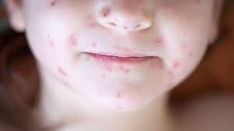
Wakefield Etkisi
Bu sahte bilimsel yayının etkisi, genel olarak aşılama, özel olarak da halk sağlığı teknolojisinde en büyük yaşam kurtarıcılardan biri olan kızamık aşısıyla ilgili ciddi bir güven kaybı olmuştur.
Dergi editörleri başyazar ile eş yazarların bilimsel bütünlüğünü sağlayamadıkları için, dergi sahte bir makaleyi yıllar önce geri çekemediği için sorumlu görülebilir.
Çalışmada ciddi metodolojik hatalar olmasına karşın kabul alması soru işareti yaratmaktadır. Yazarın sonuçlardan maddi kazanç sağlama kaygısında olduğu da sonradan öğrenilmiştir.
Basın ise sonrasında yapılan yeni ve doğru metodolojideki çalışmalara bu doğru olmayan sonuçlar barındıran makale kadar ilgi göstermemiştir.

Slide 46
TIP AHLAKI YASAL ZEMİNİ
Türkiye'de tıp ahlakı kurallarını uygulama görevi "1219 Sayılı Tababet ve Şuabatı Sanatlarının Tarz-ı icrasına Dair Kanun (Hekimlik ve Hekimlikle ilgili Sanatların Uygulanış Biçimine ilişkin Yasa)" uyarınca Türk Tabipleri Birliği'ne verilmiştir.
Türk Tabipleri Birliği bu görevini yerel tabip odaları ve bunların onur kurulları aracılığı ile yürütür. Hekimlere tıp ahlakı kurallarına uymamaları nedeniyle ancak yerel tabip odaları onur kurulları ceza verebilir. Bu kuralların hekimlere verebilecekleri cezalar şunlardır:
Yazılı uyarı - Para Cezası
15 günden 6 aya kadar meslek uygulamasından engelleme. Bir tabip odası bölgesinde 3 kez meslek uygulaması engellenmiş hekimleri o bölgede meslek uygulamaktan süresiz olarak engelleme
Yaşam boyu meslek uygulamasından engelleme

Slide 47
TIP AHLAKI YASAL ZEMİNİ
Tıp ahlakı kurallarına ilişkin ülkemizde en önemli kaynak Türk Tabipleri Birliği Kanunu ve 1219 sayılı Tababet ve Şuabatı San'atlarının Tarz-ı İcrasına Dair Kanun uyarınca çıkarılan Tibbi Deontoloji Nizamnamesi (Tüzüğü) dir. Bu tüzüğün kurallarına tabip odalarına üye olsun olmasın, tüm hekimler uymak zorundadır.
Tüzük, hasta ve hekim hakları, hekimlerin hastalarına, meslektaşlarına ve diğer personele karşı görevleri konularında kurallar koymaktadır.

Slide 48
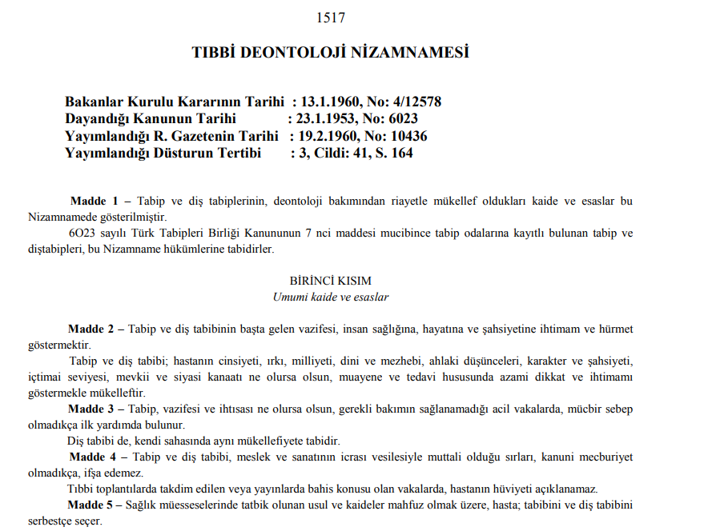

Slide 49
TIP AHLAKI YASAL ZEMİNİ
Tüzükteki bazı önemli kurallar:
Tabip ve diş tabibinin başta gelen vazifesi, insan sağlığına, hayatına ve şahsiyetine ihtimam ve hürmet göstermektir. Tabip ve diş tabibi; hastanın cinsiyeti, ırkı, milliyeti, dini ve mezhebi, ahlaki düşünceleri, karakter ve şahsiyeti, içtimai seviyesi, mevkii ve siyasi kanaatı ne olursa olsun, muayene ve tedavi hususunda azami dikkat ve ihtimamı göstermekle mükelleftir.
Tabip, vazifesi ve ihtısası ne olursa olsun, gerekli bakımın sağlanamadığı acil vakalarda, mücbir sebep olmadıkça ilk yardımda bulunur. Diş tabibi de, kendi sahasında aynı mükellefiyete tabidir.

Slide 50
TIP AHLAKI YASAL ZEMİNİ
Tabip ve diş tabibi, meslek ve sanatının icrası vesilesiyle muttali olduğu sırları, kanuni mecburiyet olmadıkça, ifşa edemez. Tıbbi toplantılarda takdim edilen veya yayınlarda bahis konusu olan vakalarda, hastanın hüviyeti açıklanamaz.
Tecrübe maksadı ile insanlar üzerinde hiçbir cerrahi müdahale yapılamayacağı gibi aynı maksatla, kimyevi, fiziki veya biyolojik şekilde herhangi bir tedavi de tatbik edilemez.
Tabip ve diş tabibi sanat ve mesleğinin icrası dışında dahi olsa, meslek ahlak ve adabı ile telif edilemeyen hareketlerden kaçınır.

Slide 51
TIP AHLAKI YASAL ZEMİNİ
Tabip ve diş tabiplerinin:
Hastalara, herhangi bir suretle olursa olsun, haksız bir menfaat teminini istihdaf eden fiil ve hareketlerde bulunmaları;
Birbirlerine, muayene ve tedavi için hasta göndermeleri mukabilinde ücret alıp vermeleri
Kendilerine hasta temini maksadiyle, eczacı, yardımcı tıbbi personel ve diğer her hangi bir şahsa tavassut ücreti ödemeleri
Şahsi bir menfaat düşüncesi veya gayrimeşru bir gaye ile ilaç, tıbbi alet veya vasıtalar tavsiye etmeleri yahut sağlık müesseselerine hasta sevketmeleri veya yatırmaları;
Muayene ve tedavi ücretinin tesbiti ve bunun ödenmesi hususunda, üçüncü şahısların tavassutunu kabul etmeleri;
caiz değildir

Slide 52
AYDINLATILMIŞ ONAM
Dünya Tabipler Birliği Hasta Hakları Bildirgesi der ki:
Hasta kendisiyle ilgili kararları özgürce alabilmek ve kendi kaderini belirleme hakkına sahiptir. Hekim hastayı kararının sonuçları hakkında aydınlatacaktır. Yeterli ve yetişkin bir hasta herhangi bir tanı veya tedavi işlemine onam verme ya da reddetme hakkına sahiptir. Hasta karar verebilmek için gerekli bilgiyi edinme hakkına sahiptir. Hasta herhangi bir test yada işlemin amacını, sonuçların ne anlama gelebileceğini ve onam vermemesi durumunda neler olabileceğini açık biçimde anlamalıdır.

Slide 53
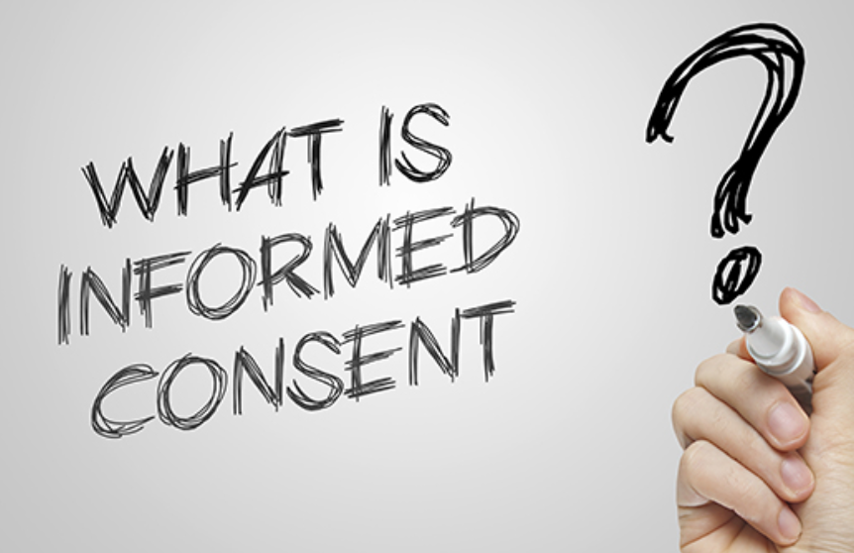
AYDINLATILMIŞ ONAM
Onam açık ya da dolaylı (örtük) olabilir. Açık onam sözlü ya da yazılı olarak verilendir. Hasta belli bir işlem ya da tedavinin uygulanmasına istekli olduğunu bir davranışıyla belirtiyorsa, o onam dolaylıdır. Örneğin kişinin kolunu uzatması, kan örneği vermek için dolaylı olarak onam verdiği anlamına gelir. Risk oluşturan ya da orta dereceden daha fazla rahatsızlık yaratan işlemler için dolaylı yerine açık onam almak daha uygun olur.
Hekimler hastalarına kendi kararlarını verebilmeleri için gerekli bütün bilgiyi sağlamak durumundadırlar. Karmaşık tanı yöntemleri, prognoz ve tedavi biçimleri yalın bir dille, hastanın tedavi seçeneklerini anlaması sağlanarak, her seçeneğin üstünlükleri ve olumsuz yönlerini de içerecek biçimde açıklanmalı, hastaların sorabilecekleri her soru yanıtlanmalı, hastanın verdiği karar, olası ise gerekçeleriyle birlikte anlaşılmalıdır. İyi iletişim becerileri çoğu insanda doğal olarak bulunmaz; bilinçli bir çaba ve düzenli denetimle geliştirilmeli ve sürdürülmelidir.
Onam terimi tedavinin kabul edilmesi anlamına geliyorsa da, aydınlatılmış onam kavramı aynı zamanda tedavinin reddedilmesi ya da tedavi seçenekleri arasında seçim yapılması anlamına da gelmektedir. Karar verme yeterliği olan hastalar, engellilik ya da ölüme neden olabilecek olsa bile, tedaviyi reddetme hakkına sahiptirler.

Slide 54
AYDINLATILMIŞ ONAM
Karar verme yeterliği olan hastaların aydınlatılmış onamını almak, iki durumda bir gereklilik değildir:
1-Hastaların karar verme yetkilerini gönüllü olarak hekimlerine ya da üçüncü bir tarafa devrettikleri durumlar
Durumun karmaşıklığı nedeniyle ya da hastanın hekimin yargısına tamamen güvendiği durumlarda, hasta hekime ‘Sence en iyisi neyse onu yap’ diyebilir. Hekim böyle bir istemi hemen kabul etmeye istekli olmamalı, tedavi seçenekleri hakkında gerekli bilgileri sunarak hastanın kendi kararını vermesi için onu cesaretlendirmelidir. Bununla birlikte hasta isteminde ısrar ederse hekim hasta için en iyisini sağlamaya çalışmalıdır.

Slide 55
AYDINLATILMIŞ ONAM
2-Hasta hakkındaki bazı bilgileri açıklamanın hastaya zarar verebileceği öngörüsü
Bilgilendirmenin hastaya ciddi derecede fiziksel veya psikolojik zarar verme olasılığı söz konusu ise, örneğin terminal bir hastalığı olduğunu öğrenecek hastanın özkıyım girişiminde bulunacağı öngörülüyorsa, hekim hastayı bilgilendirmeyebilir. Bu ayrıcalık kötüye kullanıma çok açıktır ve sadece çok ender durumlarda kullanılmalıdır. Hekimler hastalara, kendilerine ilişkin haberlerle baş edebileceklerini varsayarak yaklaşmalı, bilgilendirmeme seçeneğine, gerçeği söylemenin onu saklamaktan daha fazla zarar vereceğine gerçekten ikna oldukları olgularda başvurmalıdırlar.

Slide 56
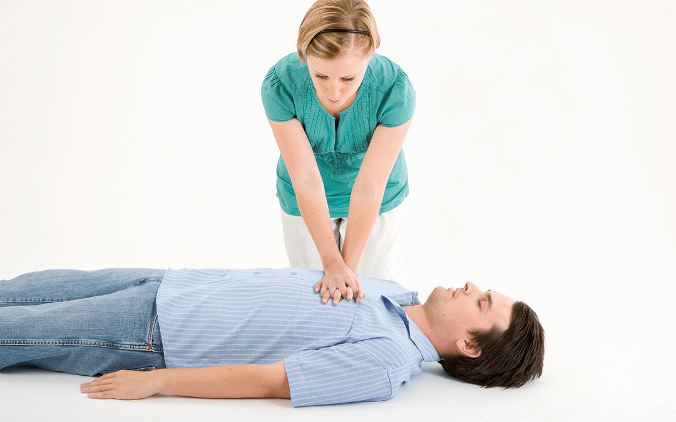
AYDINLATILMIŞ ONAM
Hasta bilinçsiz ya da isteklerini ifade edemiyorsa, aydınlatılmış onam hastanın yasal temsilcisinden alınır. Eğer hastanın yasal temsilcisi bulunamıyorsa ve acil bir tıbbi girişim gerekiyorsa, önceden böyle bir durumda söz konusu girişimi reddedeceğine ilişkin açık ve kuşkuya yer bırakmayan bir ifadesi ya da düşüncesi bulunmadıkça, hastanın onam verdiği varsayılır.

Slide 57
Amaç:
Halk sağlığı uygulamalarının etik boyutunu güçlendirmede uygulayıcıların özellikle halk sağlığı etiği ve meslek etiğine ilişkin çatışma deneyimlerinin sorgulanması, farkındalık durumlarının ortaya çıkarılması, anlayış ve tutumlarının saptanması
Hedef:
Eğitimden uygulama alanına kadar varsa yetersizliklerin ortaya konması ve çözüm önerileri geliştirilmesiyle, gelecekte topluma sunulacak halk sağlığı hizmetlerinin etkinliğinin ve mesleğin saygınlığının arttırılması açısından da katkı sağlanması

Slide 58
Çalışmanın Sonuçları:
Halk sağlığı profesyonellerinin sadece yarısı eğitimi sırasında halk sağlığı etiği eğitimi almıştır.
Meslek yaşamı boyunca en az bir kez etik çatışmayla karşılaşanların oranı 4’te 3’tür.
Halk sağlığı profesyonellerinin yarısı meslektaşlarının halk sağlığı etiğine aykırı davranmasının en sık nedeninin “yetkin olmama” olduğu görüşündedir.
Halk sağlığı profesyonellerinin yaklaşık % 90’ı meslek hayatları boyunca meslektaşlarının yetkili ancak yeterli olmadıkları konularda sorumluluk üstlenmelerine tanık olmuştur.
Kadınlar erkeklere göre daha etik davranmaktadır.

Slide 59
Çalışmanın Sonuçları:
Halk sağlığı profesyonellerinin halk sağlığı etiği eğitimleri yetersizdir ve bu konuda eğitim alma ihtiyacı hissetmektedirler.
Sağlık Bakanlığı personeli, Bakanlık dışı çalışanlara göre daha yüksek oranda kendilerini yetersiz hissettikleri konularda sorumluluk üstlenmeyi kabul etmek zorunda kalmakta, etik dışı davranmak için baskı görmekte ve bu durumu malpraktis olarak nitelendirmemektedir.
Halk sağlığı profesyonellerinin mesleklerinde en çok yer aldıkları çıkar çatışması muhtemel çalışma alanı “rapor hazırlama” dır
Halk sağlığı profesyonellerinin yarısından çoğu meslektaşlarının siyasi görüşleri arasındaki farklılıkların, sosyal yaşamdaki güç dengelerinin ve meslek örgütünün etik tutumlarını etkilediği görüşündedir.

Slide 60
ÖNERİLER:
Kısa vadede uzmanlık örgütünün halk sağlığı etiği konusunda hizmet içi ve sürekli eğitimler planlaması, mevcut olan eğitim ihtiyacını karşılamada etkili olabilir. Uzun vadede ise uzmanlık ve doktora programlarına TUKMOS’ta yer aldığı üzere halk sağlığı etiği eğitimini artan önemi ölçüsünde dahil edilmelidir.
Etik eğitimi uzmanları ve akademisyenlerin de görüşü alınarak uzmanlık derneği eğitim müfredatına halk sağlığı etiği eğitimi eklenmelidir.
Halk sağlığı profesyonellerinin görevlerini icra ederken yasalar ve etik değerler arasında ikilem yaşamalarını önlemek için gerekli düzenlemeler yapılmalı ve evrensel etik değerlerin üstünlüğü yasalara aktarılmalıdır.
Sağlık Bakanlığı çalışanlarının etik olarak uygun görmedikleri şekilde davranmaları için baskı görmelerinin engellenmesi adına meslek örgütü gerekli adımları atmalıdır.

Slide 62
Verimli Olan Yöntemler:
Evde Kalma Uygulaması
Sokağa Çıkma Yasağı
Kısmi/tam Kapanma
Büyük toplanmaların engellenmesi
Eğitim kurumlarının kapatılması
Gönüllü izolasyon
Sosyal mesafe önlemleri
Etkinliklerin iptal edilmesi, eğitim, ticaret ve dini faaliyetlerinin askıya alınması
Sınırların kapatılması
İhlal Edilen Hak ve Özgürlükler
Eğitim ve öğrenim hakkı
Çalışma hakkı / ekonomik haklar
Toplanma özgürlüğü
Seyahat hürriyeti
Korunan haklar:
Sağlık hakkı

Slide 63
Kaynakça
BULUT, A., BİLGİN, A. C., ÇOKAR, M., YARDIM, M. S., ÖZGÜLNAR, N., İNANDI, T., ... GÜNAY, O.(2016). Etik Önleme ve Halk Sağlığı . Ayşen Bulut, Ahmet Can Bilgin, Muhtar Çokar, Mahmut Yardım (Ed.). : Halk Sağlığı Uzmanları Derneği Yayınları.
Berberoğlu, A. D., Doğan, T., & İLKILIÇ, İ. (2021). Covid-19 Pandemisinde Bir Halk Sağlığı Önlemi Olarak Sokağa Çıkma Yasağı ve Kısıtlamalarının Normatif Analizi ve Etik Açıdan Değerlendirilmesi. Sağlık Bilimlerinde İleri Araştırmalar Dergisi, 4(S-1), 1-18.
Öztek, Z. (2020). Halk sağlığı kuramlar ve uygulamalar. Sağlık ve Sosyal Yardım Vakfı
Güler, Ç. & Akın, L. (2012) Halk sağlığı temel bilgiler. Hacettepe Üniversitesi Hastaneleri Basımevi
Tulchinsky, T. H., & Varavikova, E. A. (2019). Yeni halk sağlığı (S. Acar Vaizoğlu, Çev.). Palme Yayınevi.
American Public Health Association (2019). Public Health Code of Ethics. Erişim adresi: https://www.apha.org/-/media/files/pdf/membergroups/ethics/code_of_ethics.ashx (Erişim tarihi: 24.02.2024)
Wma Declaration Of Helsinki – Ethical Principles For Medical Research Involving Human Subjects. Erişim adresi: https://www.wma.net/policies-post/wma-declaration-of-helsinki-ethical-principles-for-medical-research-involving-human-subjects/ (Erişim tarihi: 24.02.2024)
Dünya Hekimler Birliği (2015). Tıp etiği el kitabı 3.baskı (Civaner. M, Çev). Türk Tabipler Birliği Yayınları, 11.
Başer, N. (2016). Hasuder’e kayıtlı halk sağlığı profesyonellerinin gündelik uygulamalarda halk sağlığı etiğine ilişkin farkındalık, tutum ve deneyimleri (Uzmanlık tezi). Trakya Üniversitesi
Tıbbi Deontoloji Nizamnamesi. Erişim adresi : https://www.mevzuat.gov.tr/MevzuatMetin/2.3.412578.pdf (Erişim tarihi: 24.02.2024)

